Slide 1
DANGER ZONE
GRUPO 8

Slide 2
INTEGRANTES:
Link del video: https://youtu.be/GcSHyXNjMkY
Enzo Camizán
Joaquín Gálvez
Alexandro Chamochumbi
Max Antúnez
Renato Cernades

Slide 3
Tabla de contenidos
01
02
03
04
CARACTERISTICAS
ACERCA DE
COMO JUGAR
REGLAS

Slide 4
01
CARACTERISTICAS

Slide 5





CARACTERISTICAS
SHOOTER EN 2D
1 JUGADOR
El juego podrá jugarse de un solo jugador
El juego es un shooter de zombies en 2D visto desde arriba
El juego cuenta con sonidos y música

Slide 6
02
ACERCA DE
Todo sobre el juego

Slide 7
Acerca de
El juego es un shooter en 2D de zombies, en el cual tú tendrás la misión de pasar por distintos mapas, matando zombies, con la finalidad de llegar al búnker de nuketown para estar por fin a salvo.

Slide 8
03
COMO JUGAR

Slide 9




CONTROLES
JUGADOR 1
JUGADOR 2
Se moverá con las teclas WASD, disparará con la tecla ‘T’ y recarga con la tecla ‘R’. También el jugador es capaz de apuntar a los zombies con el mouse
Se moverá con las flechas según la dirección correspondiente. Dispara con ‘.’, recarga con la tecla ‘M’
PAUSA
El botón de pausa es con ‘P’ en donde se abrira un menu, para reiniciar el nivel, salir del mapa o del juego.

Slide 10
04
REGLAS

Slide 11
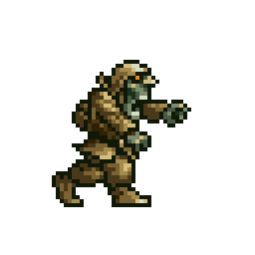
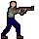
REGLAS
ZOMBIES
HUMANOS
ARMAS
-Los zombies comunes tendrán 50 puntos de vida y un daño de 10 puntos por golpe.
- Los humanos contarán con 100 puntos de vida.
- Si muere uno, tendrá que esperar a que acabe el nivel.
- Los tiempos entre cada habilidad especial son de 30 segundos
-Las armas iniciales cuentan con 10 puntos de daño y 60 de munición.
-Se podrá recoger más munición a traves de cajas.
-Se podrá recoger distintas armas a traves de cofres.

Slide 12
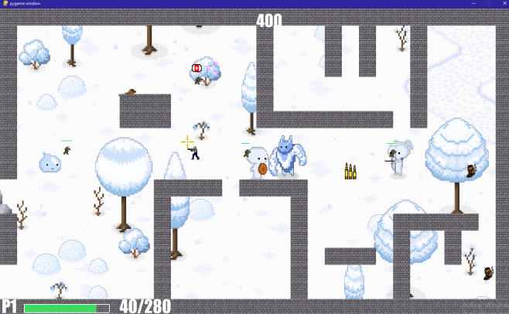
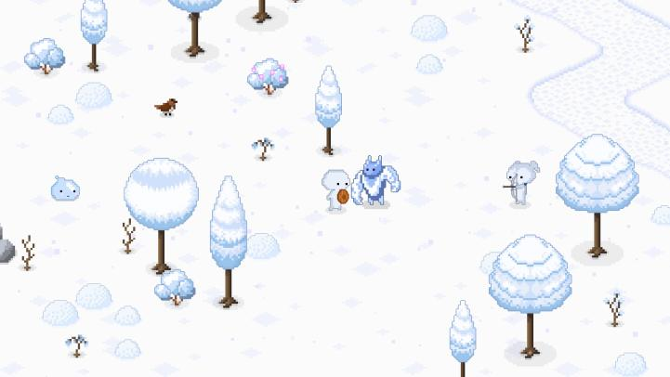
REGLAS DEL MAPA
LIMITES
-El mapa tendrá ciertos límites el cual los personajes no podrán pasar.
- Habrán muros los cuales no podrán pasar los personajes. Sin embargo los zombies aparecerán de allí

Slide 13




Power ups
Los power ups son potenciadores que se encuentra esparcidos en el campo de batalla, que te dan diferentes mejoras por un corto periodo de tiempo.
Insta-kill
MAX.AMMO
Curación
Stamin-up
Tiene la habilidad de realizar más daño a los zombis
Tiene la habilidad de recargar toda la munición del jugador
Tiene la habilidad de curar al jugador
Tiene la habilidad de aumentar la velocidad de movimiento del jugador

Slide 14
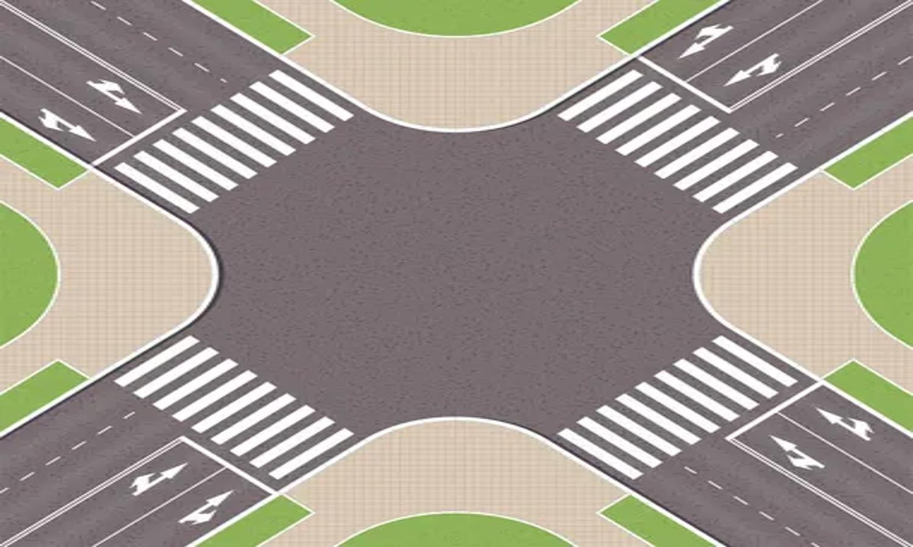
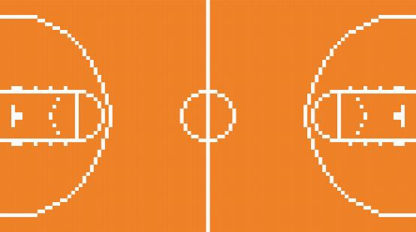
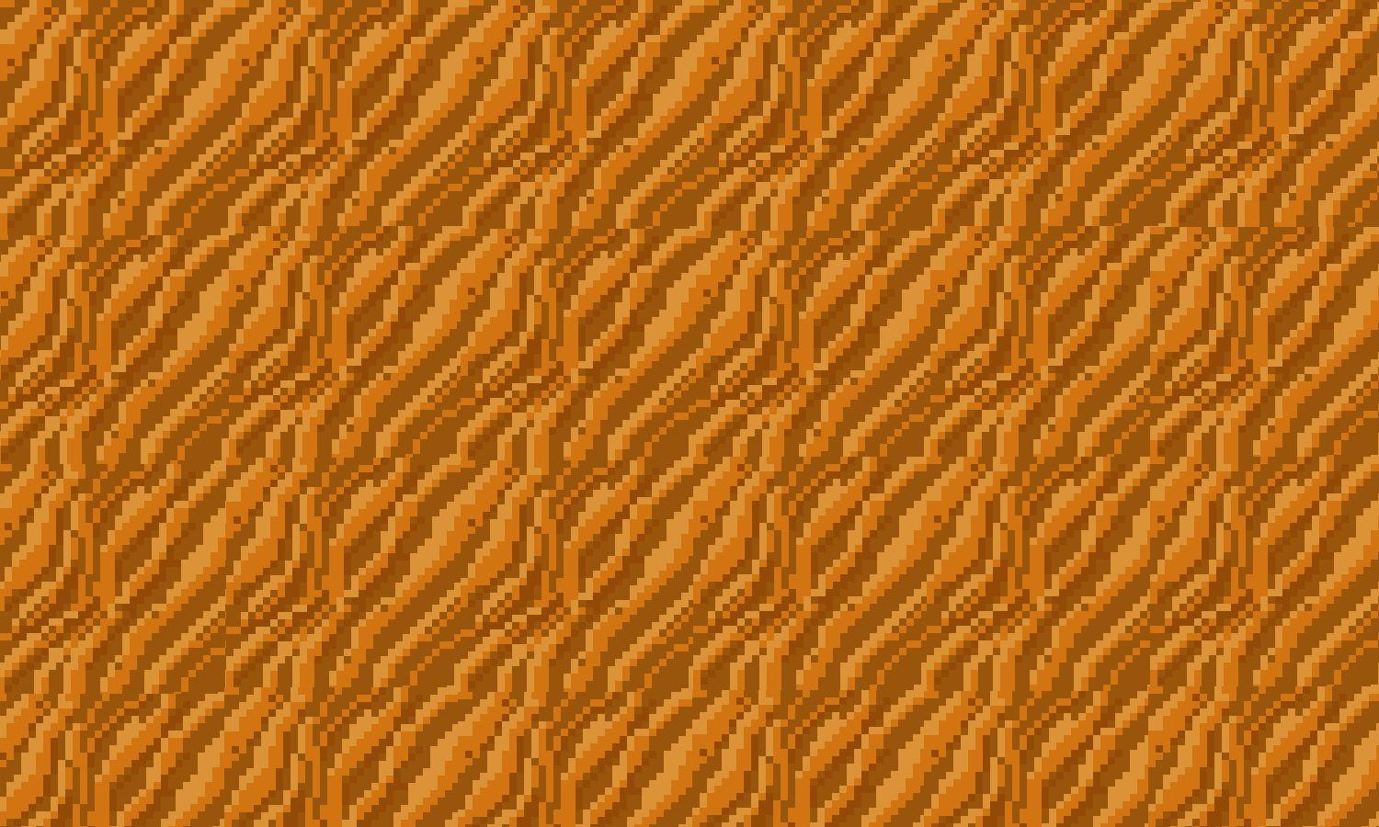
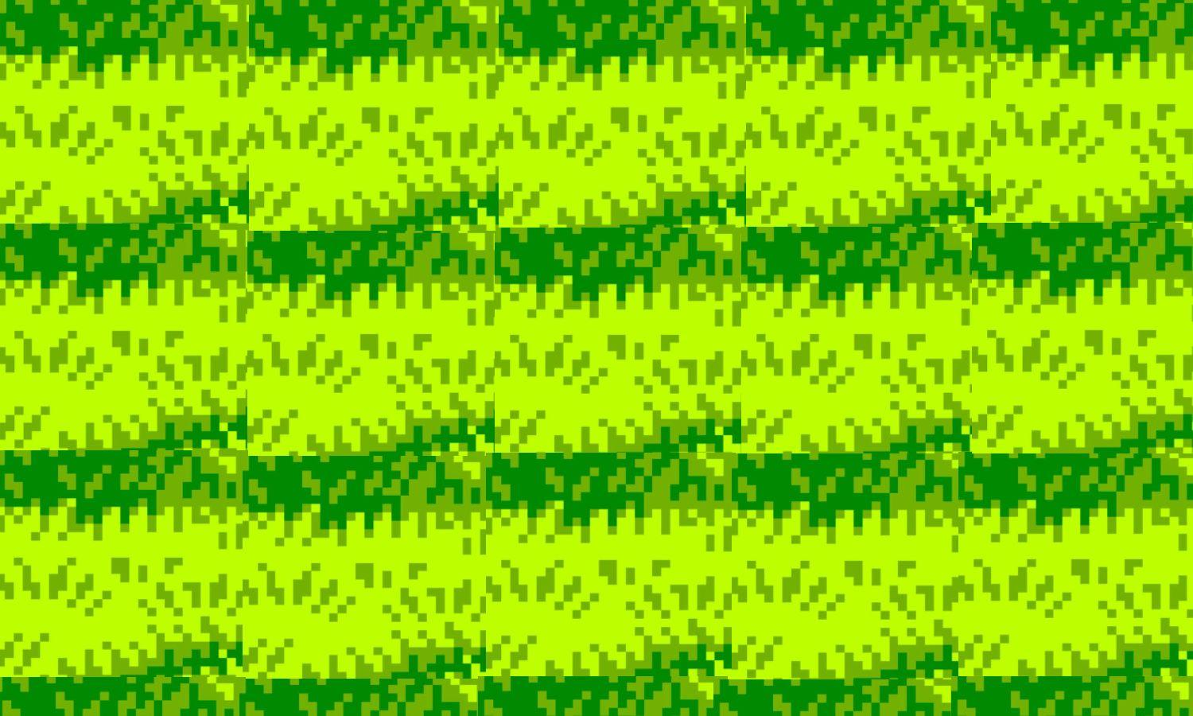
Niveles
Mapas
El juego contará con 5 niveles, con diferentes mapas, zombies, personajes y en cada uno aumentará su dificultad
El juego contará con distintos tipos de mapa, como de nieve, de selva, de desierto y de ciudad.

Slide 15
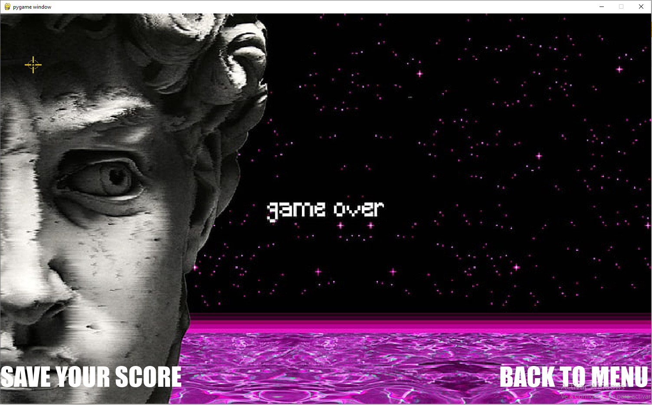
Pantalla de game over

Slide 16
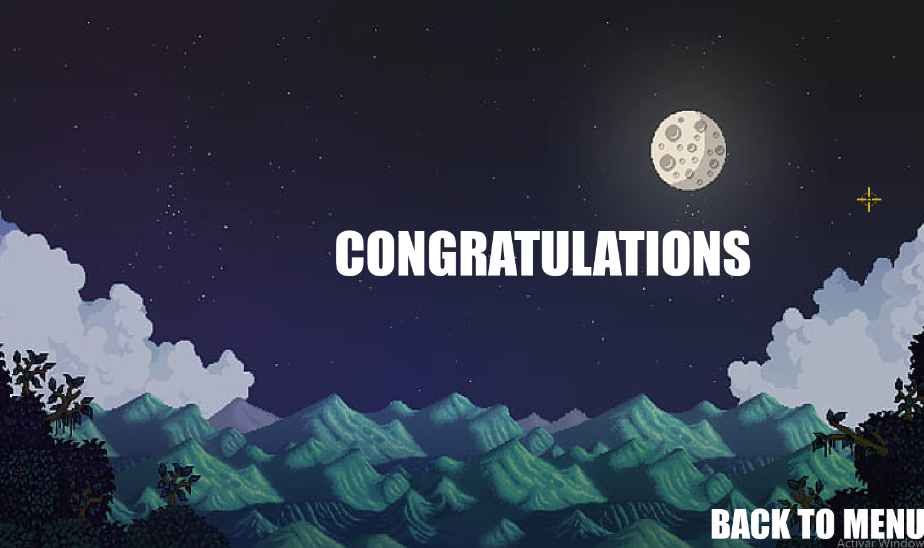
Pantalla de Your win

Slide 17
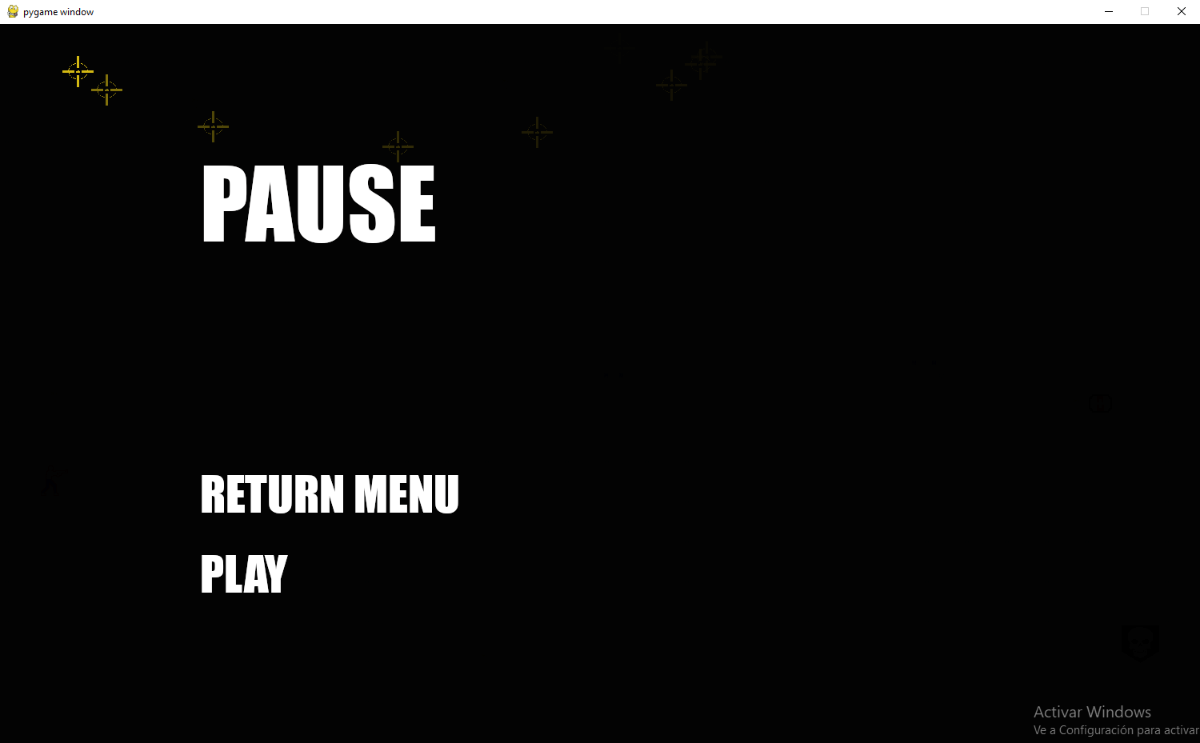
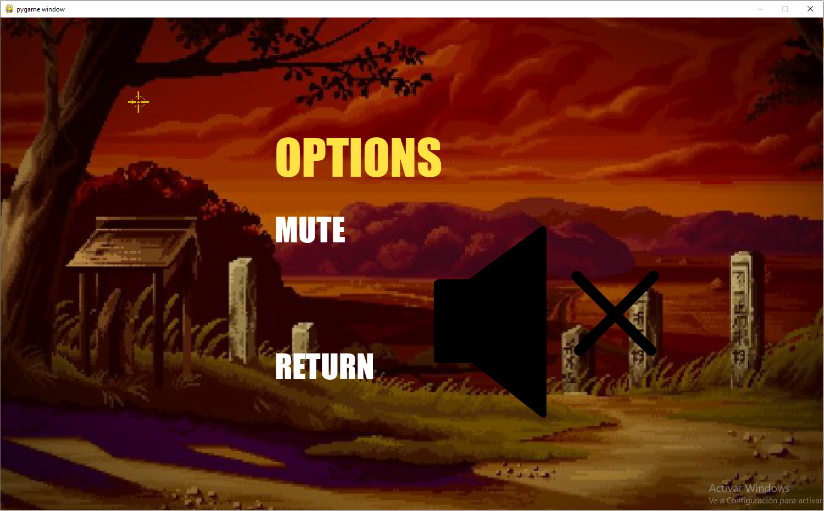
Menú de opciones
Menú de pausa

Slide 18
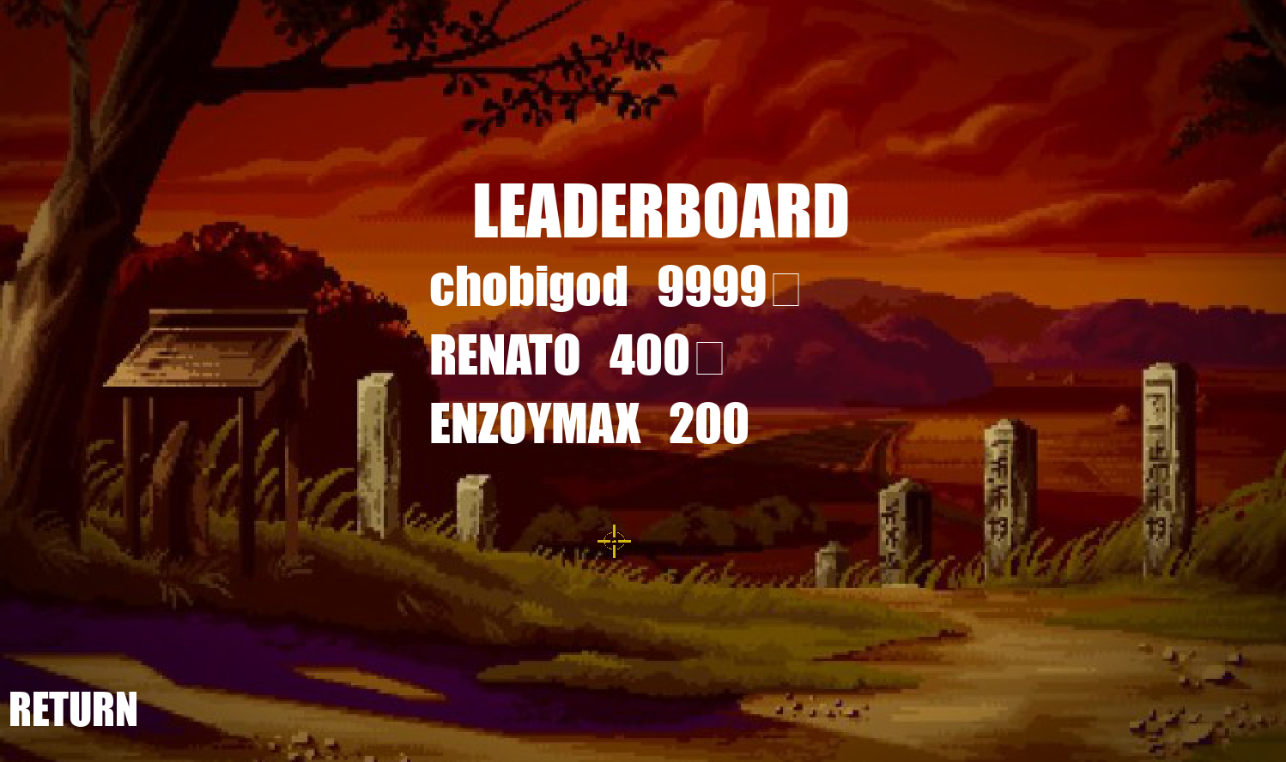
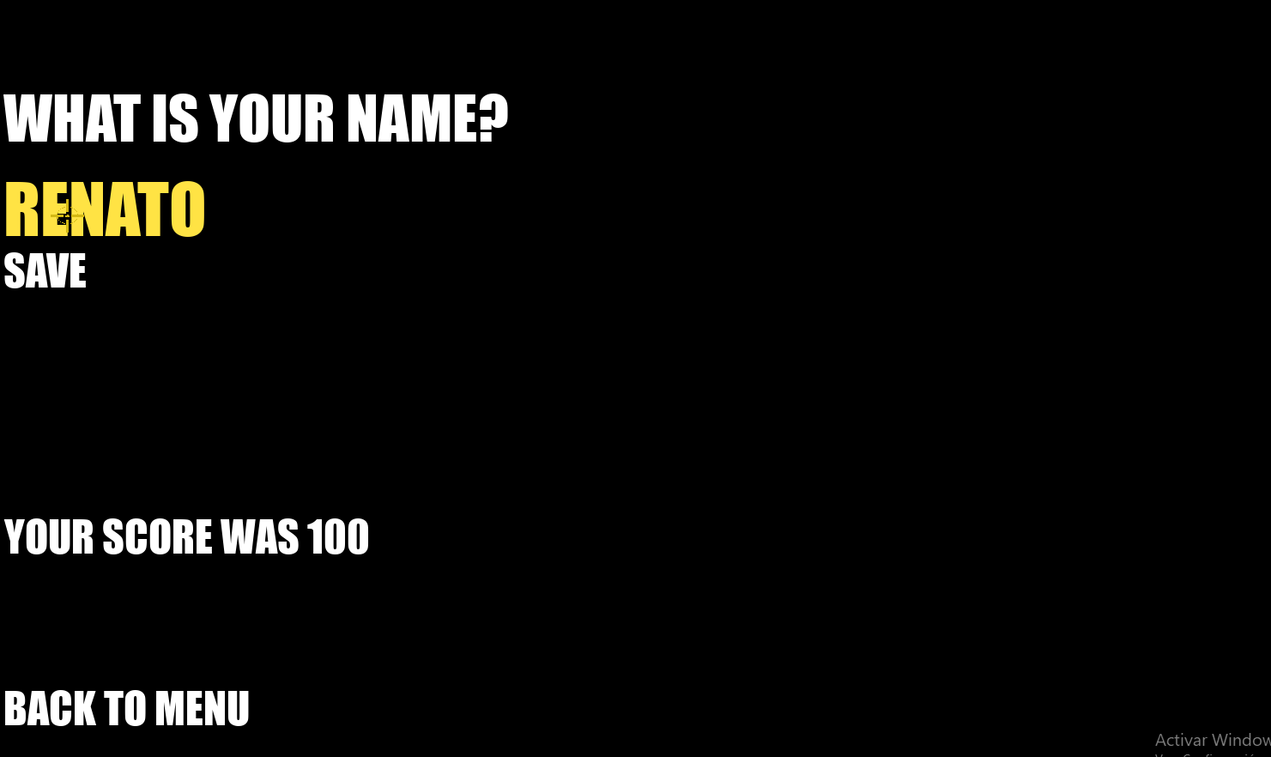
Leaderboard
Agregamos los puntajes de partidas anteriores, y lo guardamos en un archivo .txt

Slide 19
DIFICULTADES
FÁCIL | SUPERVIVIENTE | APOCALIPSIS
La dificultad “FÁCIL” es para novatos donde los zombies tendrán 30 puntos de vida y 5 puntos de daño | La dificultad “SUPERVIVIENTE” es la dificultad por defecto donde los zombies tienen 50 puntos de vida y 10 puntos de daño | La dificultad “APOCALIPSIS” es elevada donde los zombies tendrán 100 puntos de vida, 30 de daño y el doble de velocidad

